Slide 1
Estaciones de metro extraordinarias en las que te encantaría tomar su tiempo antes de ir a trabajar.
Los pasajeros del metro lo saben bien, tome este tránsito a veces puede llegar a ser una pesadilla en todo momento. Para hacer el viaje más agradable, algunas ciudades compiten imaginación para dar vida a submundos fabulosos. DGS presenta 25 de las estaciones de metro más fantásticos del mundo.
http://dailygeekshow.com
D.9-2-2015

Slide 2
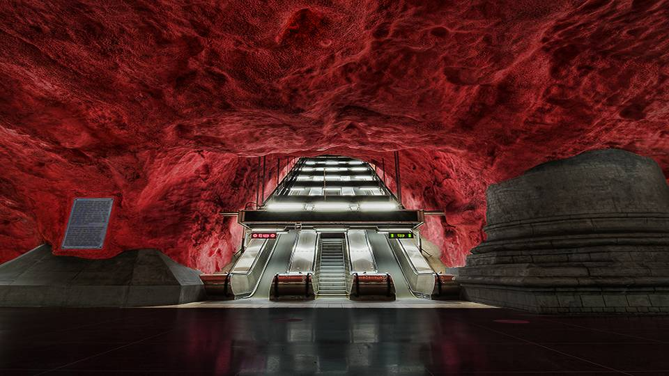
Estación de Solna en Estocolmo, Suecia

Slide 3
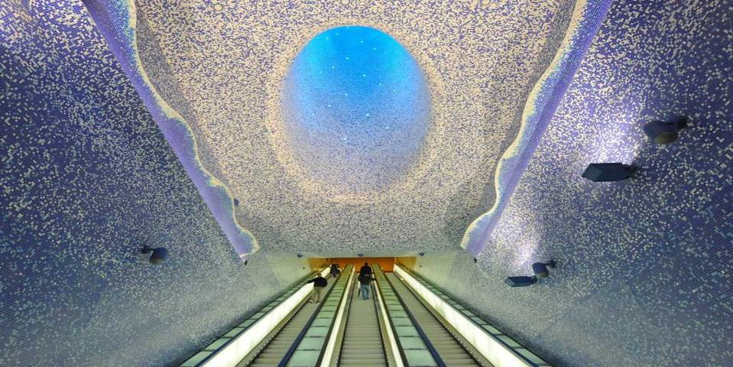
La estación de Toledo en Nápoles, Italia

Slide 4
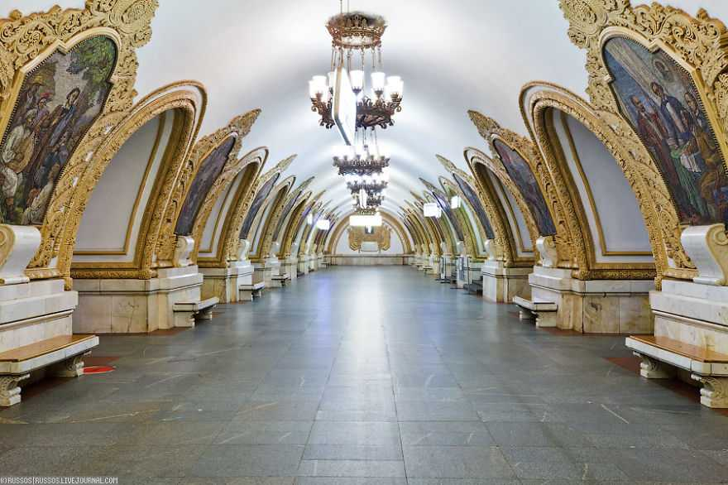
La estación de cruce Kievskaya, Mayakovskaya y Parque Pobedy en Moscú, Rusia

Slide 5
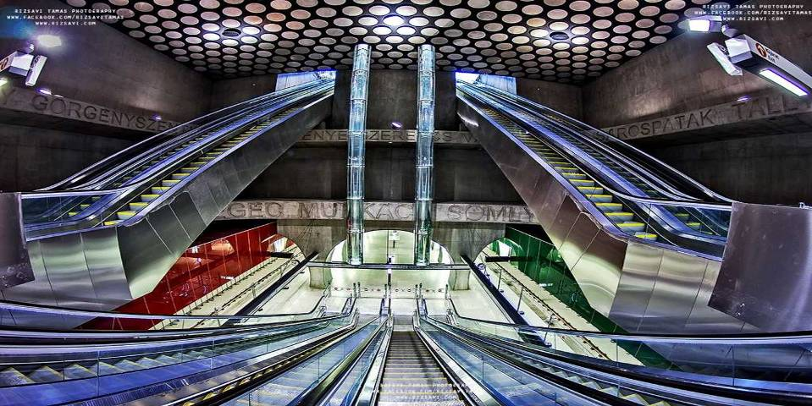
Estacioón Rakoczi Budapest

Slide 6
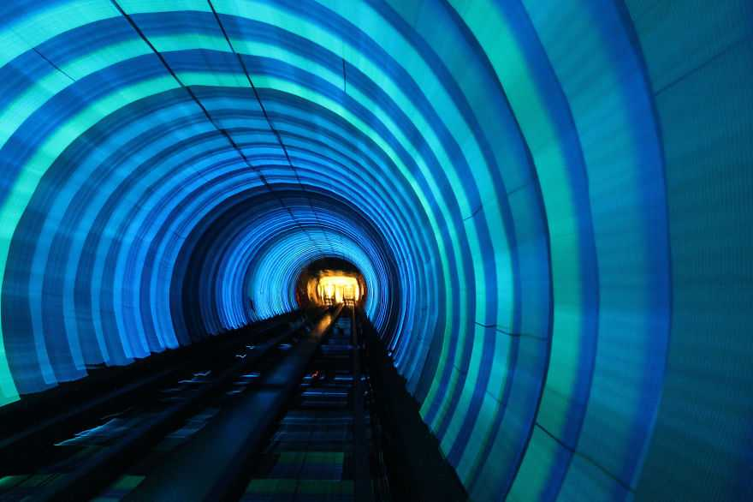
El Bund túnel en Shanghai, China

Slide 7
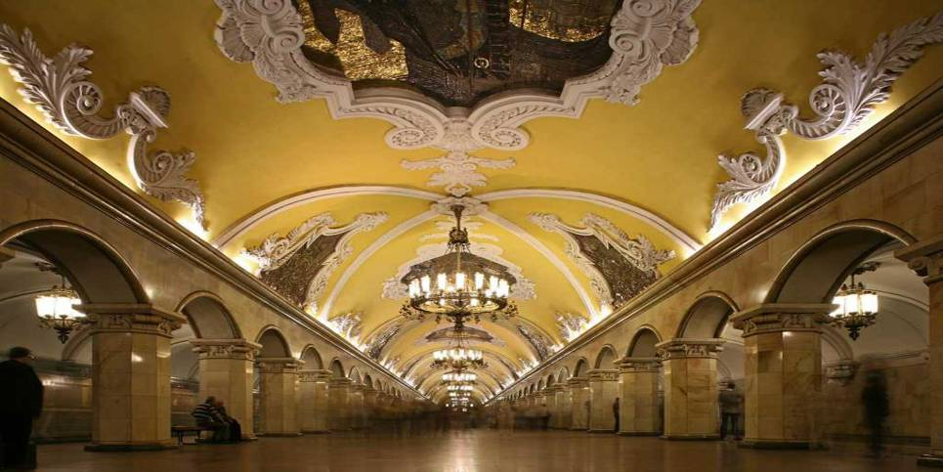
La estación Avtovo en San Petersburgo, Rusia

Slide 8
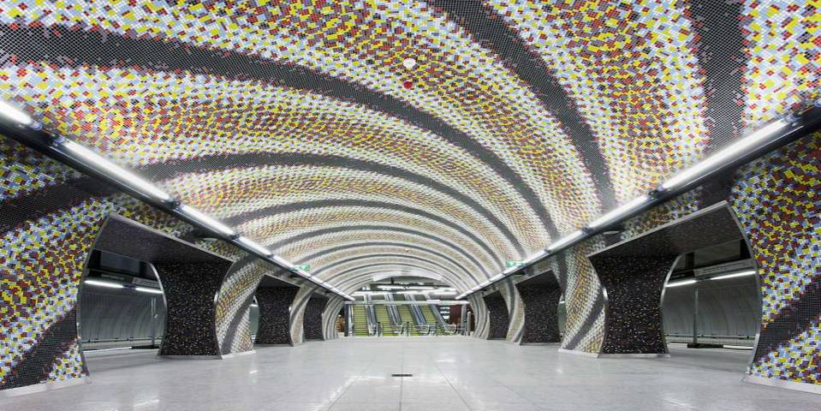
La estación de St. Gellert Budapest, Hungría

Slide 9
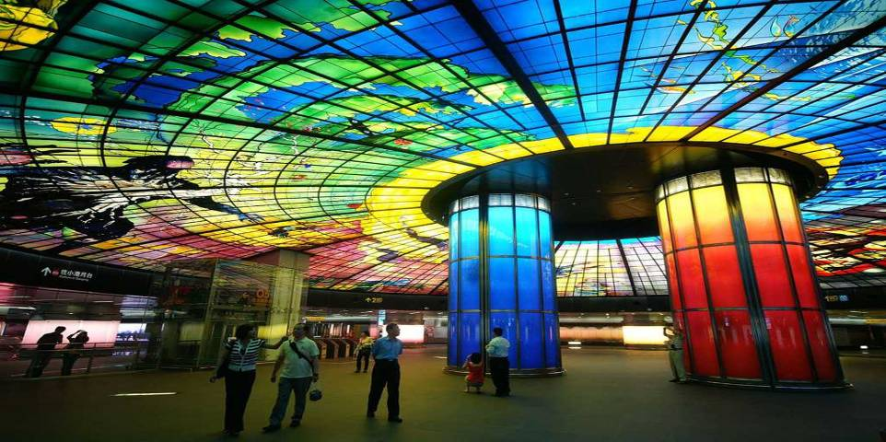
Estación bulevar Formosa en Kaohsiung, Taiwán

Slide 10
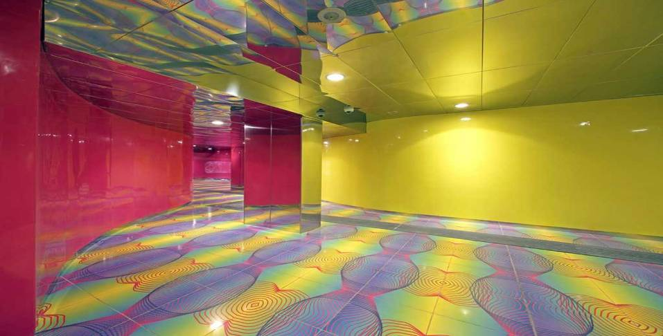
La Universidad de Nápoles, Italia

Slide 11
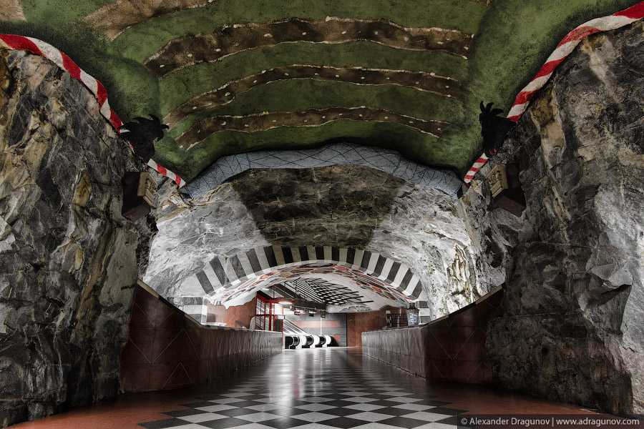
La estación Kundstradgarden en Estocolmo, Suecia

Slide 12
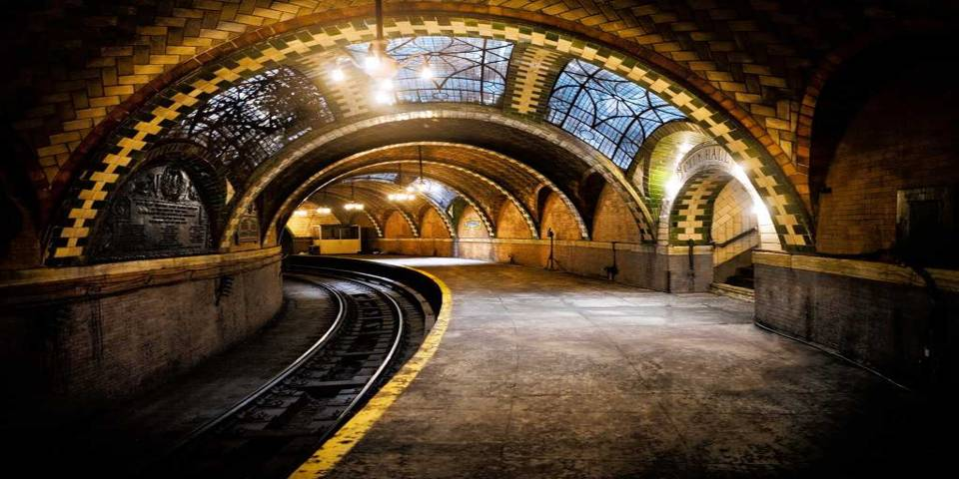
La abandonada estación City Hall de Nueva York, Estados Unidos

Slide 13
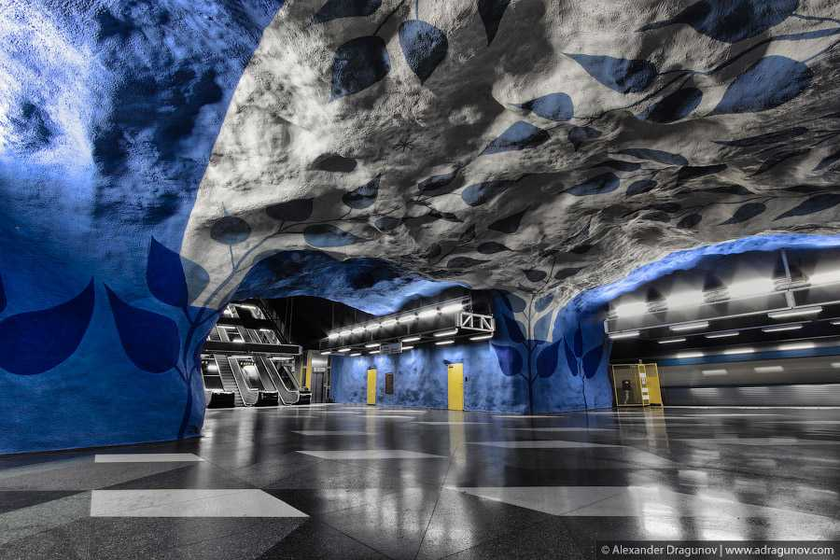
Estación de T-Centralen en Estocolmo, Suecia

Slide 14
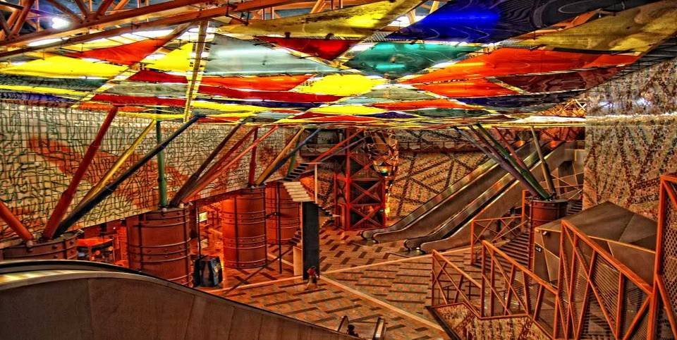
La estación Olaias en Lisboa, Portugal

Slide 15
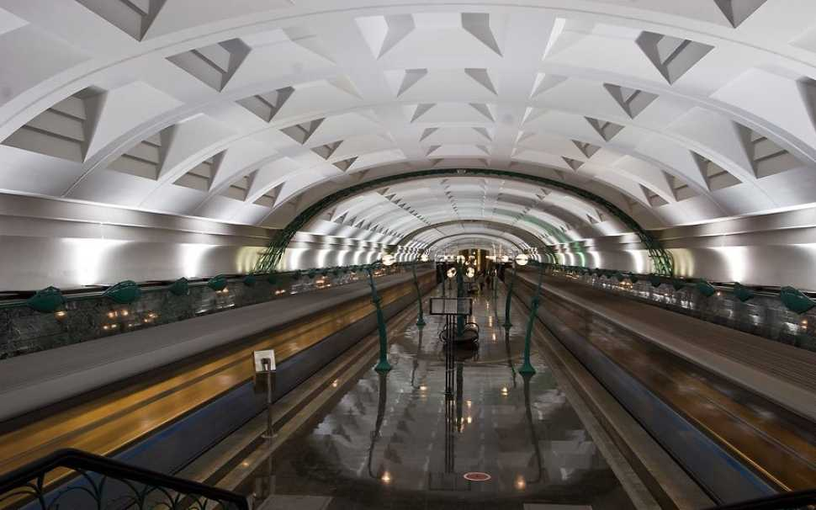
La estación Slavyansky Bulvar en Moscú, Rusia

Slide 16
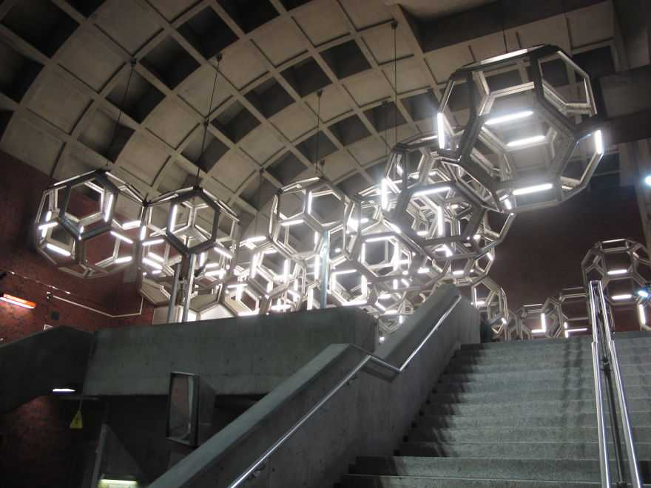
Estación de Namur, en Montreal, Canadá

Slide 17
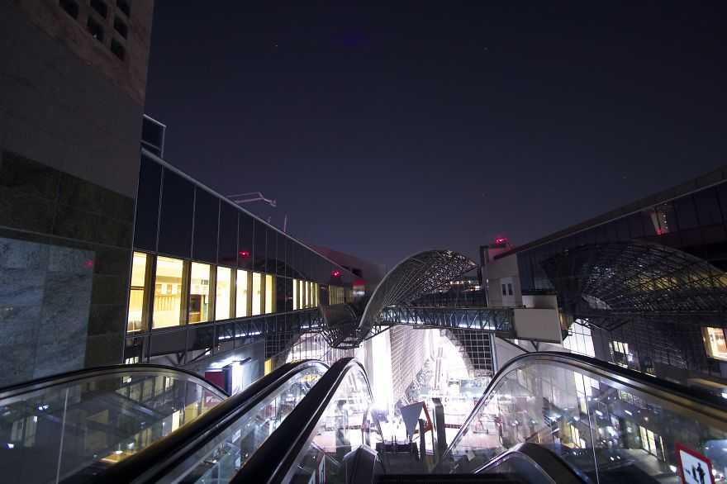
Una estación de Kyoto, Japón

Slide 18
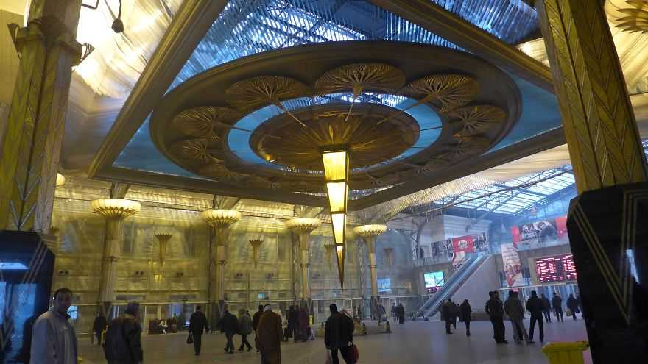
Una estación en El Cairo, Egipto

Slide 19
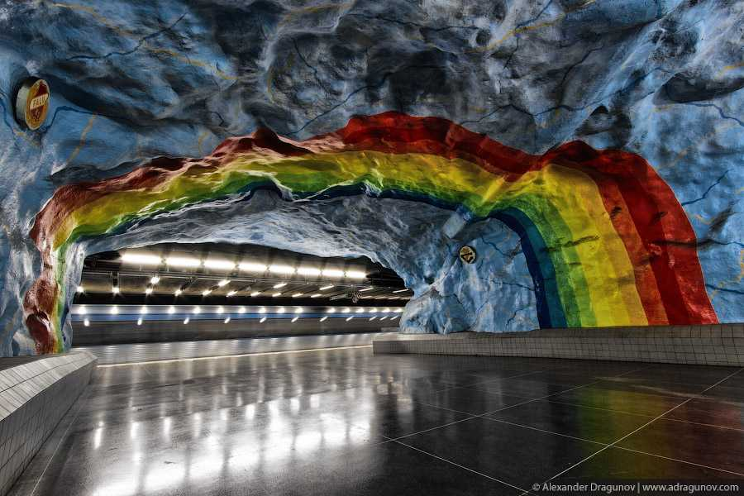
Estación Estadio en Estocolmo, Suecia

Slide 20
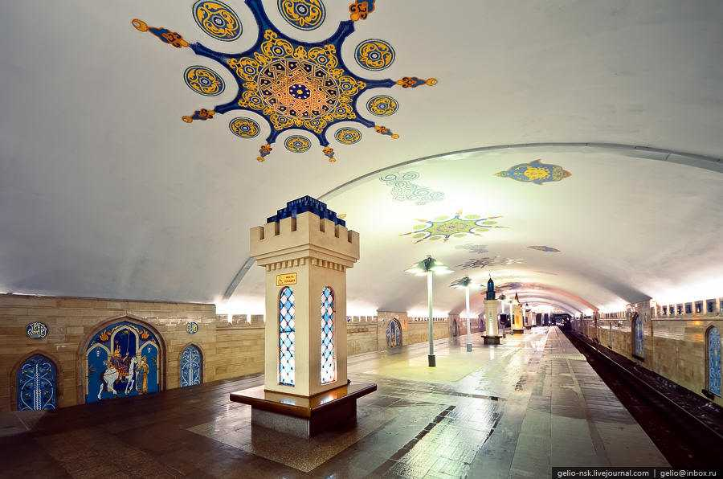
La estación Kremlevskaya en Kazán, Rusia

Slide 21
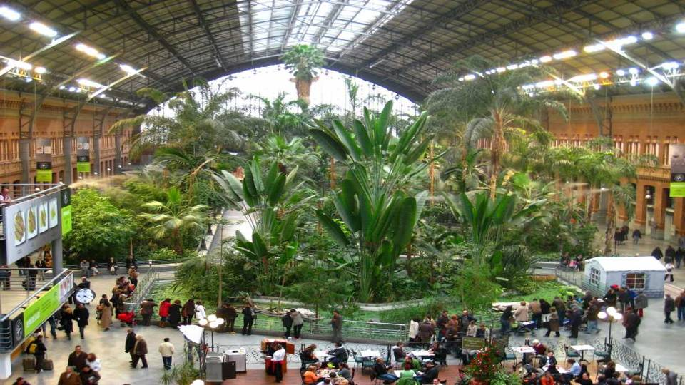
La estación de Atocha en Madrid, España

Slide 22
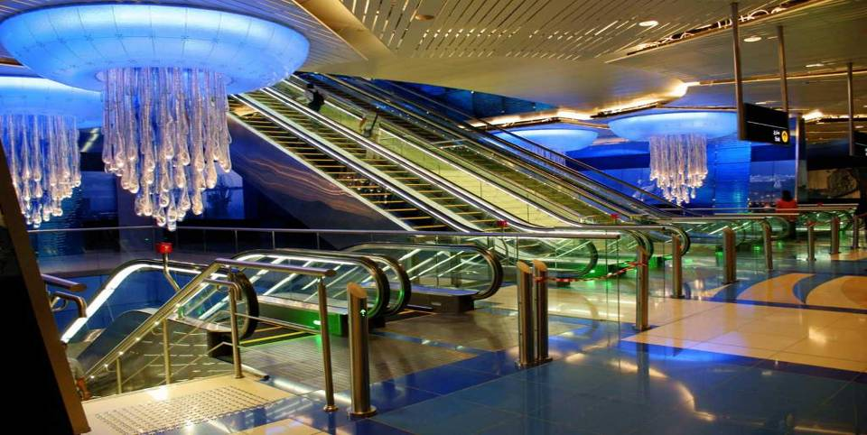
Una estación en Dubai, Emiratos Árabes Unidos

Slide 23
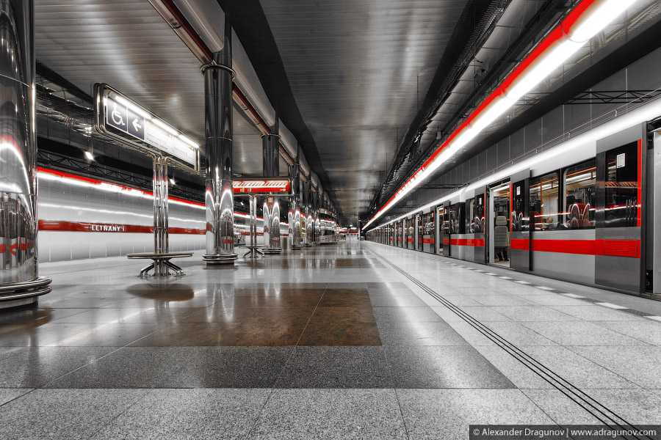
La estación Letňany en Praga, República Checa

Slide 24
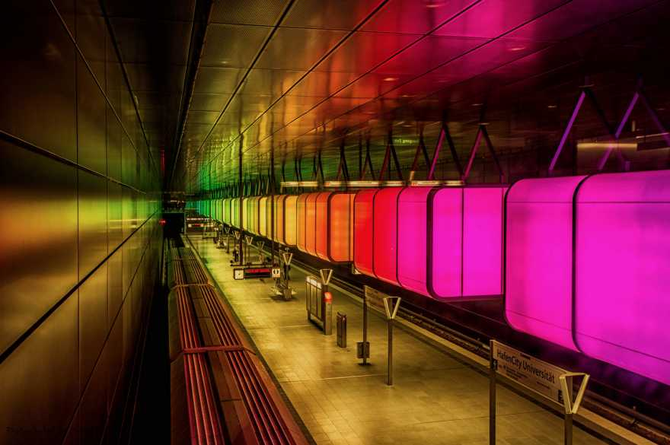
La estación de puerto moderno en Hamburgo, Alemania

Slide 25
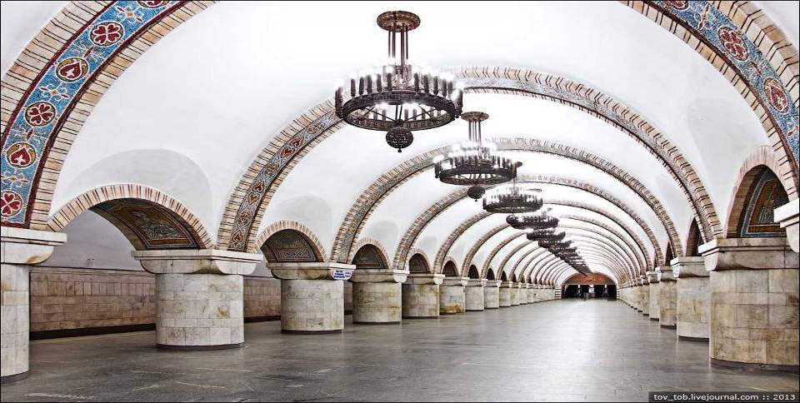
Estación Zoloti Vorota en Kiev, Ucrania

Slide 26
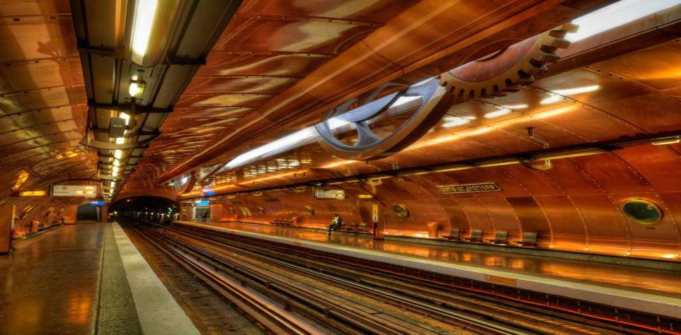
La estacion Artes y Comercio en Paris

Slide 27

D.9-2-2015

Slide 28







¿Te ha gustado?
Puedes ver más entrando
Aquí
Además puedes recibir powerpoints en tu correo electrónico suscribiéndote aquí:

